Slide 1
主题：进化深度网络
论文：EDEN: Evolutionary Deep Networks for Efficient Machine Learning

Slide 2
问题的提出
提出了一种进化深度网络（Evolutionary Deep Network/EDEN），即一种神经进化（neuro-evolutionary）算法。该算法结合了遗传算法和深度神经网络，并可用于探索神经网络架构的搜索空间、与之相关联的超参数和训练迭代所采用的 epoch 数量。
为了解决：
在众多神经网络算法优化问题领域中演化优良的一般性架构和超参数
这种演化是否可以在单块 GPU 上完成，不是像以前一样需要在大型计算集群上完成

Slide 3
算法优化目标
尝试将神经进化应用于创建 1D 卷积网络（包括嵌入层的优化等）并进行情感分析任务。

Slide 4
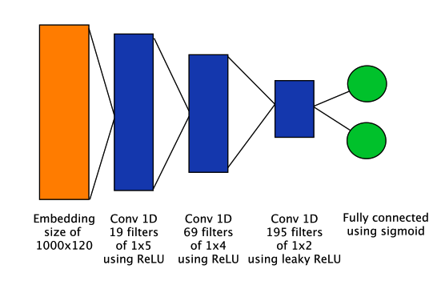
算法过程—编码
下图 1 展示了一个神经网络由 EDEN 染色体编码的情况：

Slide 5
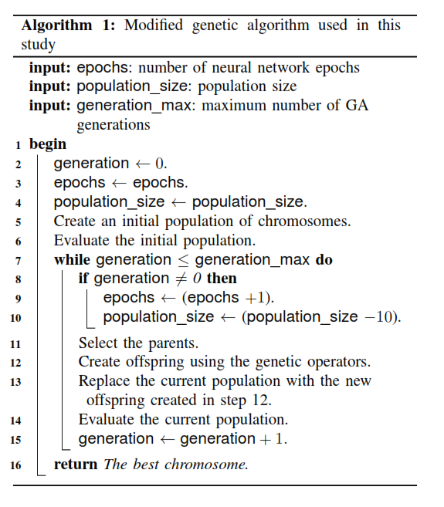
算法过程—遗传算法
遗传算法用于解决优化问题的进化算法。一般首先随机初始化染色体群（population of chromosomes），每一个染色体代表优化问题的候选解。基于适应度函数，作者选择多对较优个体（父母）。适应度高的个体更易被选中繁殖，即将较优父母的基因传递到下一代。

Slide 6
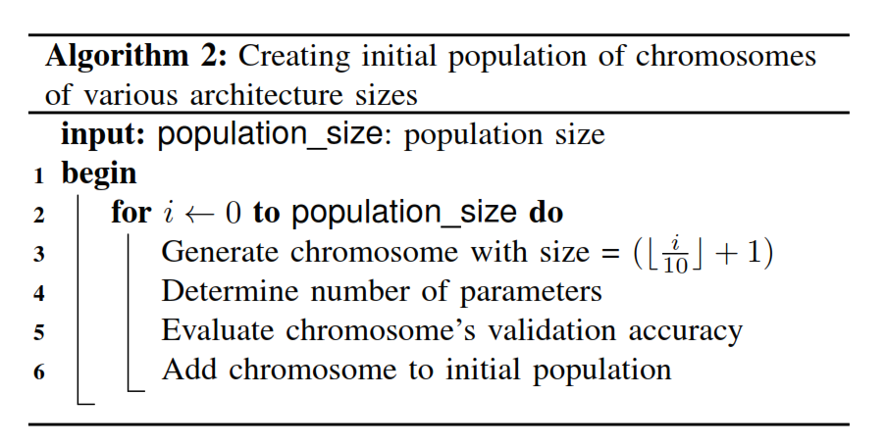
算法过程—初始种群生成
算法 2 展示了本研究所使用的初始种群生成法

Slide 7
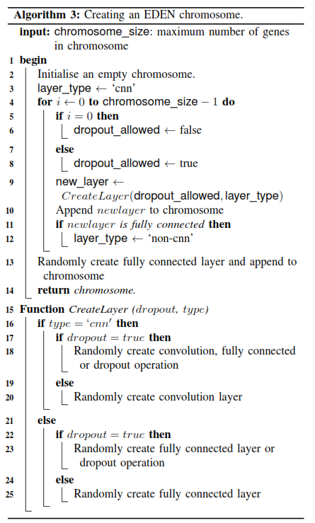
算法过程—染色体随机生成伪代码
算法 3 展示了染色体如何随机生成伪代码

Slide 8
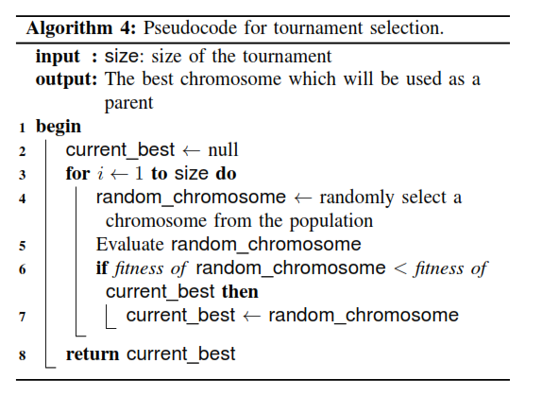
算法过程—竞赛选择
在遗传算法的每一代中，我们需要选择父染色体并进行遗传操作而创造子染色体。父染色体的选择使用的特定的算法，一般父染色体的选择是根据适应度排序和竞赛选择（tournament selection）。在本研究中，竞赛选择使用的是如下算法 4：

Slide 9
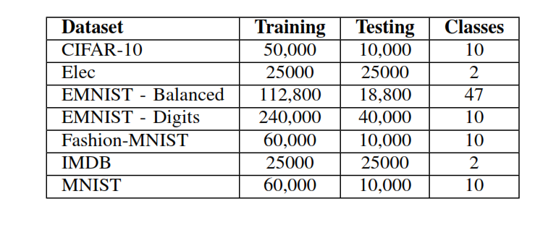
实验设置
以下是该实验所使用的 7 个数据集，其中展示了每一个数据集的训练样本数、测试样本数和最终分类数。Elec 和 IMDB 数据集用于情感分析，其它的都用于图像识别。

Slide 10
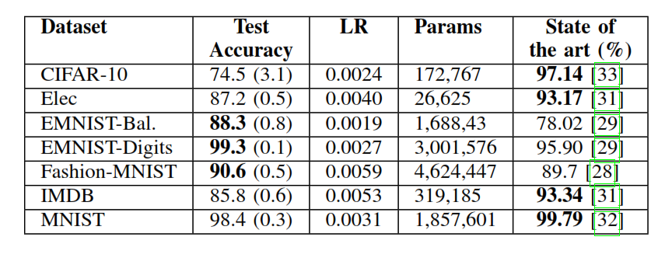
试验结果与结论
下表 3 展示了模型在 7 个数据集上的测试准确度、学习率、可训练参数和现有的最佳实验结果。我们实验有三个准确度超过了当前最佳水平，他们都是使用 Adam 算法获得的。

Slide 11
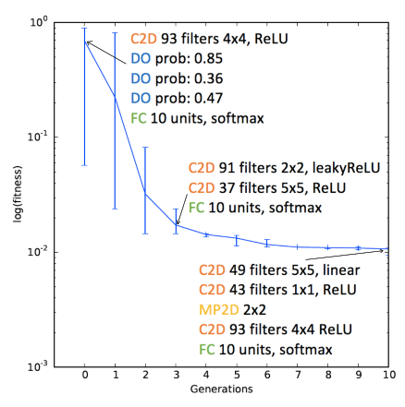
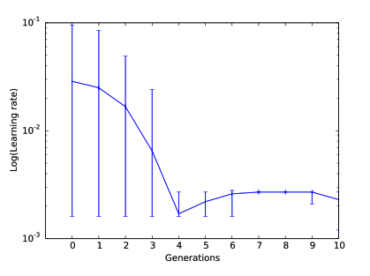
试验结果与结论
下图 2 和 3 展示了模型在进化过程中的适应度和学习率变化情况。

Slide 12
结束

